Slide 1
ГБОУ СОШ с. Новокуровка
Демографическая ситуация села Елань
Выполнил: Купряшкина Анастасия, обучающаяся 9 класса Научный руководитель: Сенина Ирина Петровна, учитель истории ГБОУ СОШ с. Новокуровка
Елань, 2015

Slide 2
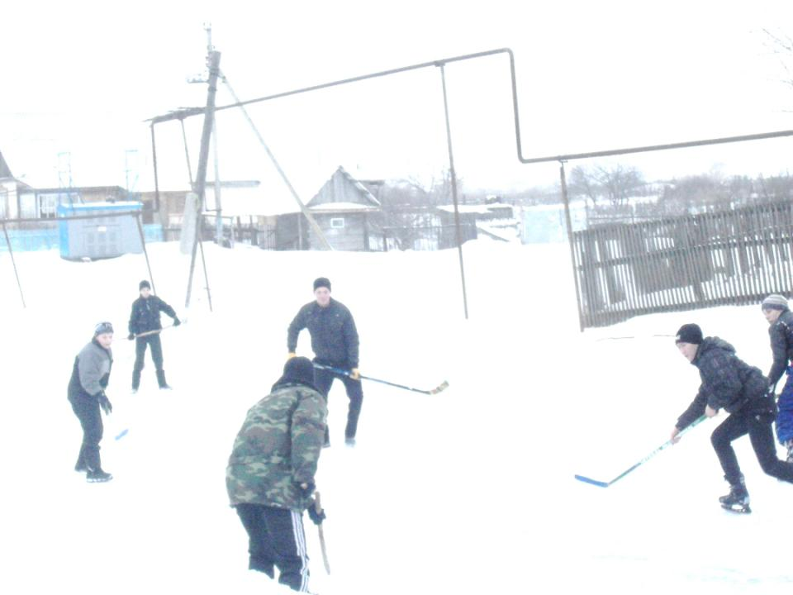
Цель данной работы состоит в том, чтобы выяснить по каким причинам молодёжь покидает село.
Для достижения цели необходимо решить следующие задачи:
1. Проанализировать изменение демографической ситуации на селе в период с 2002 - 2014 гг.
2. Провести опрос среди учащихся школы из сельских районов.
3. Разработать собственный вариант решения проблемы.

Slide 3
ОБЪЕКТ ИССЛЕДОВАНИЯ ДАННОЙ РАБОТЫ ЯВЛЯЕТСЯ ЭЛЕМЕНТОМ СИСТЕМЫ СОЦИАЛЬНОЙ СТРУТУРЫ ОБЩЕСТВА

Slide 4
Половозростная структура населения села Елань

Slide 5
Динамика численности населения села Елань

Slide 6
Причины снижения рождаемости:
1. Эмансипация женщин
2. Социально- экономические условия:
1) низкий среднемесячный душевой доход населения (5100 руб./чел.);
2) высокие коэффициенты платы за одежду, промышленные товары,
коммунальные платежи.
3) повышение уровня безработицы;
3. Изменение роли детей.

Slide 7
Трудовые Ресурсы села Елань

Slide 8
Результаты анкетирования

Slide 9
Результаты анкетирования

Slide 10
Результаты анкетирования

Slide 11
Результаты анкетирования

Slide 12
Результаты анкетирования

Slide 13
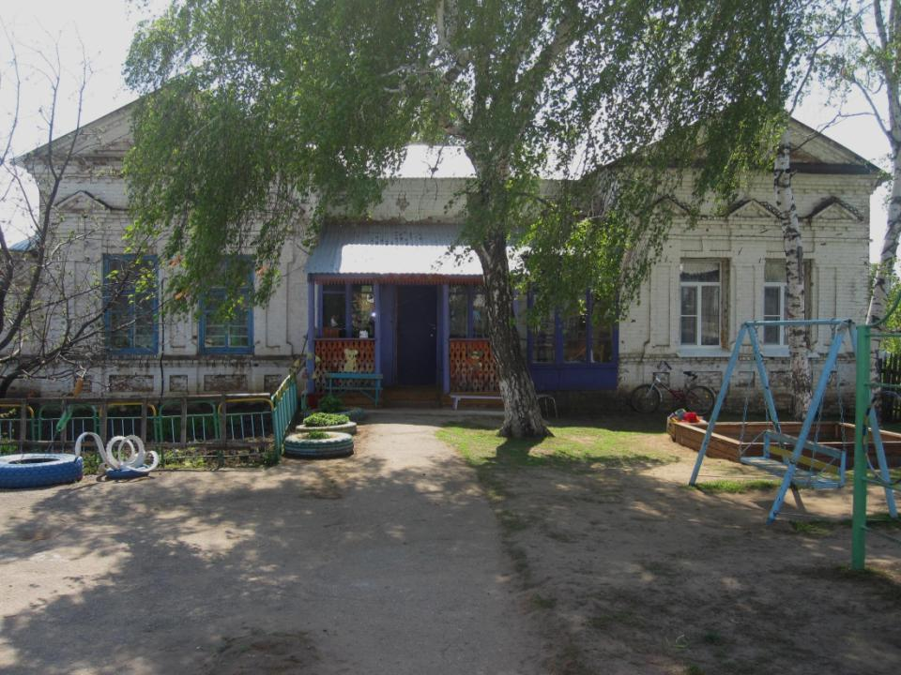
План по обустройству села
детская игровая площадка
плоское спортивное сооружение открытого типа
сквер
парк
зона отдыха
комплексное предприятие коммунально-бытового обслуживания.

Slide 14
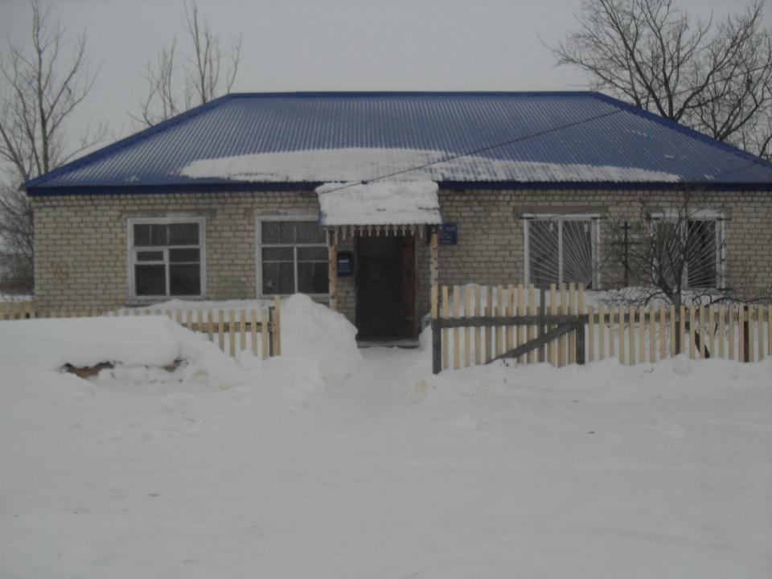
Открытие в пустующем здании колхозной конторы парикмахерской и мастерской по ремонту бытовой техники

Slide 15
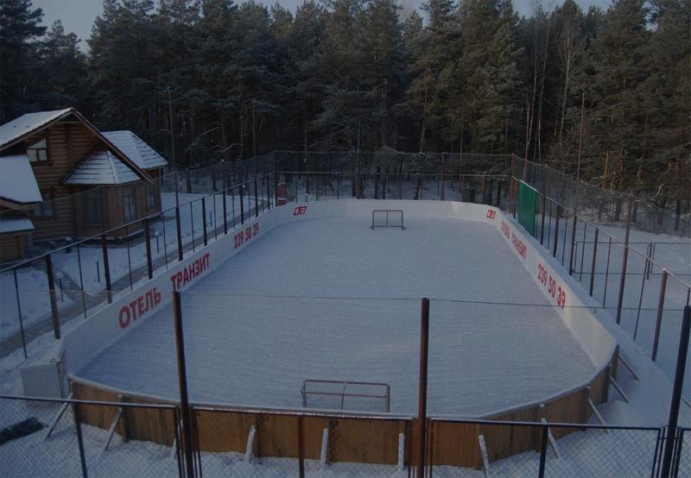
Строительство детско-юношеской спортивной школы

Slide 16
Возродить яблоневый сад. В перспективе выращивание других фруктово-ягодных культур и их переработка.

Slide 17
Возродить поливные земли для выращивания овощных культур и организовать тепличное хозяйство. В перспективе создание предприятия по переработке овощей.

Slide 18
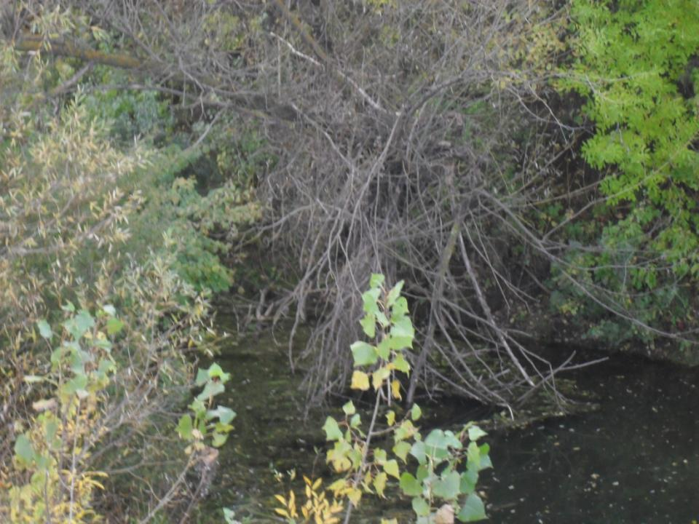
Провести очистительные работы реки Чагра. В перспективе открытие зоны отдыха.
Мои предложения по решению проблемы.

Slide 19
Причины, по которым молодые люди не остаются в сельской местности
нехватка рабочих мест
отсутствие дорог
отсутствие мест проведения досуга

Slide 20
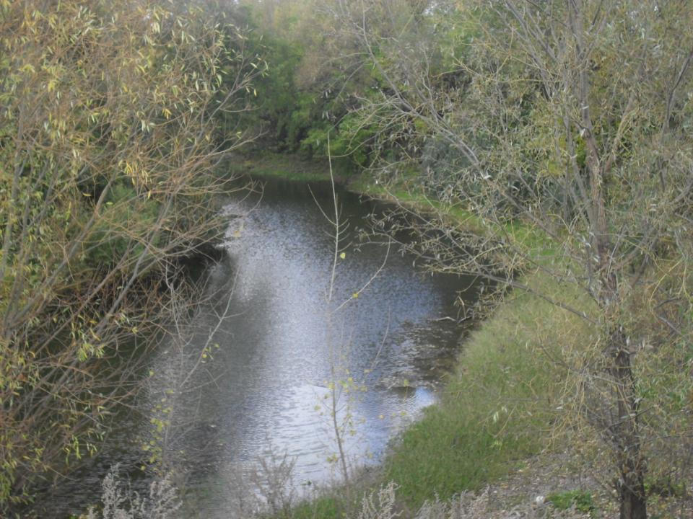
Спасибо за внимание

